Slide 1
Kurs for lærer på sommerskolen
Verden rundt på fem dager – matematikk og svømming

Slide 2
Uka i kortform
Mandag: Europa (Frankrike)
Tirsdag: Asia (Japan, Kina, Singapore)
Onsdag: Afrika (Egypt, Tanzania, Madagaskar)
Torsdag: Amerika (USA)
Fredag: Hjemreise via Himalaya

Slide 3
Plan for kurset
Faglig – Oppleggene gjennomgås
Organisatorisk – hvordan holde elevene og klassen skjerpet og samstemt
Annet – hvordan jobbe gjennom uka

Slide 4

Dagsplaner, ukeplan
 | Mandag | Tirsdag | Onsdag | Torsdag | Fredag
8:30-9:00 | Intro/info | x | x | x | x
9:00 til ~ 9:55 | Bli kjent-leker
10:05 til ~10:55 | Del 1
11:05 til ~12 | Del 2
12:30 til ~13:25 | Del 3
13:35 til ~14:25 | Svømming
14:35 til ~14:30 | Svømming
14:40 til 15:40 | Oppsummerin og logg
Del 1, 2, 3, 4 tas i rekkefølge eller byttes/skiftes ut/kuttes/forlenges slik at du mener det blir best pedagogisk for gruppa. Delene 1 ti l4 er ikke avhengge av hverandre, og kan tas i hvilken som helst rekkefølge. Del 4 er ofte praktisk, så det må times med gruppas eneerginivå og ønsker om å gjøre «noe annet».
Svømme-tidene er enda ikke oppgitt, så du legger svømminga der det er fastlagt hver dag.

Slide 5
Kursinnhold dag for dag
Mandag aktivitet 1: Bli kjent og starte med et klassemiljø/læringsmiljø slik vi ønsker å ha det.
Bli kjent:
Minesveiper
sitte i ring og lære navn
sortere
Tips:
Flyttbare navnelapper på pultene
Sitte i «tetris»-blokker
Bytte sitteplasser regelmessig
I forkant:
Trykke opp nok oppgavehefter til mandagen
Ha geometri – og tegneutstyr tilgjengelig
Lære opplegget slik at du kan improviserer underveis

Slide 6
Mandag fortsetter
Mandag: Del 1 – familien forbereder seg på å reise
Oppgave 1 – kombinatorikk: familien velger seg klær i ulike farger
Tips:
La elevene tegne familiens valg av klesfarger. Se hvordan det går
Begrense oppgaven til bare enkelte oppgaver dersom gruppa ikke er klar for å følge tråden helt ut
Elevene tegner oppgaven, lager tabell, bruker valgtre eller skriver opp med abstraksjonene A, B, C, D, E, F som angir klesfargene

Slide 7
Læringsarbeid i klasserommet
Hvordan styre dialogen i klasserommet
Singapore-struktur: Problem -> modellere løsning -> skrive om løsning -> trene på oppgaver -> skrive logg/lekser (neste slide)
Trygg læring: Innsjekk, oppvarming ,hovedaktivitet, debrief, riste løs, utsjekk (neste slide)
Think – pair – share er veldig enkelt når vi sitter i «tetris»
1 – 2 – 4 : En og en, to og to, fire og fire
Alle deler: No hands classroom. Med eller uten whiteboards.
Tradisjonelt: Enkeltpulter eller to og to….☹

Slide 8
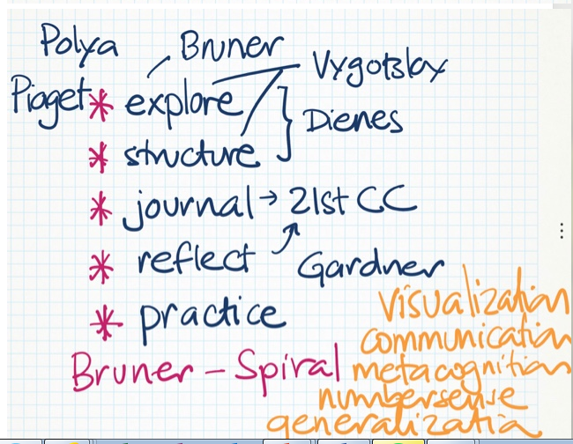
Singapore-struktur

Slide 9
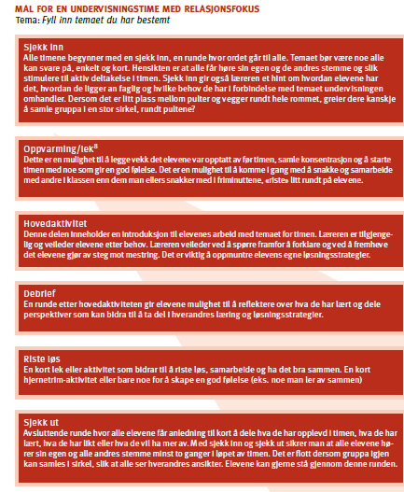

Slide 11
Mandag fortsetter med problemløsning
Mandag Del 2: Familien planlegger tur til Frankrike
Alternativ 1: Kjøre nedover i Europa med bil, uten ferger
Oppgaver: Hvor langt er det, hva koster det, hvor mye tid tar det, er det lurt? Først med overslag/cirka-beregninger, deretter med litt informasjon om bensinpriser, forbruk pr mil osv. Beregne ved hjelp av kart uten oppgitt målestokk. Øve på å finne målestokken.
Alternativ 2: Kjøpe flybilletter for hele familien
Oppgaver: Hvor langt er det, hva koster det, hvor mye tid tar det, er det lurt?
Sammenlikne alternativ 1 og alternativ 2.
Krever multiplikasjon, divisjon, addisjon, subtraksjon, forhodlsregning
Krever at elevene mestrer overslagsregning. Men det lærer de her på sommerskolen av deg og i klassen!☺
Her kan du bruke en skriveramme i matematikk for å trene elevene i problemløsning. Den er slik: Spørsmål -> Figur -> Metoder -> Overslag -> Regne -> Svare

Slide 12
Mandag fortsetter med tur i Paris
Vi besøker triumfbuen og skal bruke linjal og passer til å tegne denne
Rett frem oppgave, med element av abstraksjon:
Parametriske størrelser: x, y, d, h
Elevene kan trenge ekstra ark, blanke og med rutenett/koordinatsystem
Å bruke passer er ikke lett, dette må dere veilede elevene på.
Ekstraoppgaver hvis/når ferdig:
Konstruere rette vinkler og seksti graders vinkler med passer
Beregne/måle ulike omkretser (lengst, kortest)
Tegne en figur som kan klippes ut og limes til å bli til en tre-dimensjonal triumfbue

Slide 13
Del 5 - svømming
VI beregner at det går med to timer til dette. Transport, skifte, svømme, skifte, transport, pause
Svømming kommer til tider fastsatt i starten av uken

Slide 14
Del 6 – Logg
Når vi skriver logg, kan vi ta en faglig og en sosial del
Faglig del handler om å oppsummere læringen fra dagen. Loggen kan være styrt fra lærer eller valgfri for elevene

Slide 15
Tirsdag - Asia
Første time: Regne ut noen lengder, hastigheter, tider, priser i NOK og yen, forholdsregning

Slide 16
Del 2A: Matematiske runer
Vi er i Asia, der språkene bruker forskjellige rare symboler
Vi skal lage våre egne symboler, Mike Naylor kaller disse «runer»
Henviser til egen powerpoint om dette. Vi kan gjøre øvelsen sammen nå….
Matematisk åpen og utforskende oppgave: Hvilket mønster får vi når vi ser på gangetabellene modulo 10? Altså en mapping av 0 til 9 over til 0 til 9. Vi ser noen mønstre
Tips: Start med null-gangere og 1-gangeren

Slide 17
Del 2B: Mia og Marius i Kina
Oppgaver fra matematikk.org

Slide 18
Del 2C: Kinesiste tegn for tallene 1 til 99
Her skal vi lære det kinesiske systemet for tall
Vi snakker litt om tierpotenser, også kalt plassverdisystemet og titallssystemet vi operer med i den vestlige verden
Vi ender opp med å lære å skrive kinesiske tegn, og trener i så måte på finmotorikk, og alle lærer noe helt nytt. Det vil kunne komme flere elever som blomstrer av slike kunstneriske/lingvistiske oppgaver
Ta gjerne en avsporing om tierpotenser, dekadiske enheter, desimalbrøker osv. Dette er jo fint for å samle gruppa og bli enige om de meste effektive måtene å gange og dele med tierpotenser.

Slide 19
Del 3A: Singapore intro
Tekstoppgaver som modelleres med blokker (se lærerhefte)
Vi forsøker å få elevene til å tegne blokker for å løse oppgaver

Slide 20
Del 3B: Singapore del 2
Vi forsøker å utvide blokk-bruken til å gjelder likninger
Kan vi erstatte blokken med x?
Vi løser oppgaver
Her er det duket for massiv bruk av ekstra-ressursene som ligger på OneNote. Det er lagt inn mange ark med likninger, tekstoppgaver og annet snacks der. Det finnes også fine oppgaver fra en russisk mattebok oversatt til norsk. Jeg har piratkopiert bildene derfra
Her vil det være noen som er superklare for abstrakt matematikk og noen som ikke er det. Differensiere, kjøre stasjoner og be elevene sitte der de vil, eventuelt be dem om å søke hjelp innad på tetrisen

Slide 21
Onsdag – Afrika del 1A
Starter med målestokk-oppgaver
Finne arealet og selve målestokken er kanskje vanskeligst
Øv på avrunding også her. Fasiten er approksimert som bare det
Oppgaven som er en tekstnøtt kan ta litt tid, men er gøyal
Dessuten blir de kjent med geografien der nede. Kanskje ta noen avsporinger til midtøsten-prat, religion, bibelhistorie, annen geografikunnskap, politikk osv. Dere velger! ☺ Vi er jo «på reise»

Slide 22
Onsdag – Afrika del 1B
Sierpinsky-triangler. En tegneoppgave
Denne går ganske raskt, så elevene kan få tegne sierpinsky-tepper med kvadrater også, eller lage egne mønstere
Klarer de å forstå ideen om fraktaler? Selv-similære mønstere
Her kan man diskutere uendelighet. Blir hullet fullstendig gjennomhullet av utklipte trekanter? Hva er «dimensjonen» til arket?

Slide 23
Onsdag – Afrika del 1C
Dette er en valgfri del, dersom dere ikke ønsker å hoppe til papirflyoppgaven først

Slide 24
Afrika – del 2: Tanzania, krater, statistikksafari
Her skal vi gjestimere/beregne noen ting, som
radius i sirkelen gitt arealet inni krateret
høyde over havet til kraterbunnen
Arealet til et utsnitt og arealet til hele Tanzania
Vi ser en video tatt av noen på safari
Vi er kun interessert i antall observasjoner av hvert dyr
Deretter lager vi et søylediagram
Kan vi gjette noe generellt etter å ha observert en video? Her kan det diskuteres. Eksempel: Er det flest av de dyra vi observerer mest? Hvorfor/hvorfor ikke? Flokkdyr, rovdyr, næringskjede, osv

Slide 25
Onsdag - Afrika del 3 og 4 – praktisk 2 timers
Madagaskar! Dyreliv, sted for evolusjon
Vi skal gjøre et papirflyforsøk der vi bruker genetisk algoritme til å mikse oss frem til et velfungerende papirfly
En genetisk algoritme er en metode for å mikse «kromosomer» (vektorer/sett) av gener (parametere) for å kombinere til et kromosom (vektor/sett med parametere). Genetiske algoritmer har vært brukt til å utvikle mye forskjellig
Jeg har en egen powerpoint om dette
Har testet med elever, og de forstår det greit hvis de forstår at «vi bygger spesifikke fly med randomiserte egenskaper, og mikser så disse egenskapene til å lage neste generasjon»

Slide 26
Erfaringer fra papirflyforsøket
Elevene må forstå grunnleggende om arv, overkrysning, mutasjon. Ikke alle vet at vi har to av hvert kromosom. Ikke alle vet at vi har 46 kromosomer. Og at det finnes egenskaper for øyenfarge, hårfarge, arvelige sykdommer
Her blir dere litt naturfagslærere.. men gjør det enkelt. Gener er … og se for all del videoene.
Animasjonen der en bil utvikles til å kjøre en vei med tilfeldig plasserte humper og dumper er veldig beskrivende for hva vi skal gjøre. Kjør den så lenge dere føler er nødvendig

Slide 27
Torsdag – Amerika (USA)
Del 1: Oppgaver om økonomi
Del 2: Oppgaver om matematiske påstander. Bevise/motbevise
Del 3: Spille kort, poker og 21

Slide 28
Fredag – flytur hjem via Himalaya
Omgjøring av måleenheter
Kose seg litt med
Videoer
Spille kort
Algebraspillet
Alias
Bygge eiffeltårnet kanskje?

Slide 29
Generell tanke: Oppstart av dagen og timen
Det kan være lurt å tenke på oppstarter som fenger. Kanskje ta en grublis eller noe hvis du finner slike ting. Kanskje ta litt kenguruoppgaver innimellom.
Det kan være lurt å gå litt bort fra verden rundt-opplegget og gjøre grunnleggende matematikk. Jeg skal legge ved noen oppgaver som dere kan printe ut, dersom dere ønsker det.
Det kan også være lurt å kartlegge elevene med kartleggingsprøver. For eksempel nasjonal prøve i regning for 5.trinn.

Slide 30
Generell tanke: Hjelpemidler
Hjelpemidler elevene kan ha bruk for, er:
Tallinjer: Lages on the fly, der og da
Konkreter: centi-kuber (brøk-klosser) er kjøpt inn
Gangetabell: Lages helst der og da. Kan være fin øvelse: Lag din egen gangetabell.
Kalkulator: Er kjøpt inn
Tiervenner: Lag selv
Skjemaer for måleenheter: Lag selv eller hent herfra
Linjal, klokke, vinkelmåler

Slide 31
Generell tanke: Læringsressurser
Videoer er fine! Bruk campus.inkrement.no eller andre, som mattemestern.no
Mange nettsider forklarer ting veldig godt

